Slide 1
NO ES ORO TODO LO QUE RELUCE
EDA realizado para el bootcamp de Data Science de TheBridge
Victor Escudero Ramos

Slide 2
INTRODUCCIÓN
Origen de los datos
Demostrar algo obvio
¿Es suficiente?

Slide 3
INTRODUCCIÓN
La empresa “ElPuente Corp.” contrata nuestros servicios proporcionándonos un dataset interno y auditado para que podamos comenzar nuestro análisis.
Su objetivo es analizar el mercado automovilístico para afirmar que los coches más potentes son los más caros

Slide 4
INTRODUCCIÓN
La empresa nos ha proporcionado un dataset creado por Mazaharul Hasnine Mirza, ingeniero y científico de datos con más de 9 años de experiencia.
En este dataset encontramos datos acerca del precio y características de una muestra de vehículos, tales como el tipo de carrocería, tracción, tipo de carburante, anchura del eje de las ruedas, peso en vacío, etc.

Slide 5
BALANCE DE LOS DATOS

Slide 6
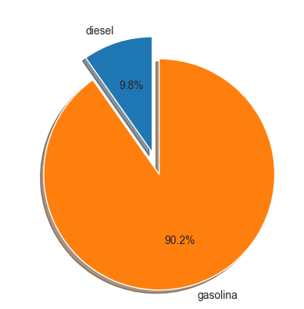
BALANCE DE DATOS
Registros desbalanceados en cuanto al tipo de carburante:

Slide 7
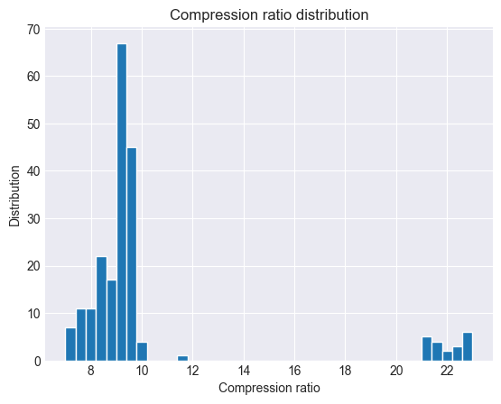
BALANCE DE DATOS
Lo cual explica la distribución de la variable “Compression ratio”

Slide 8
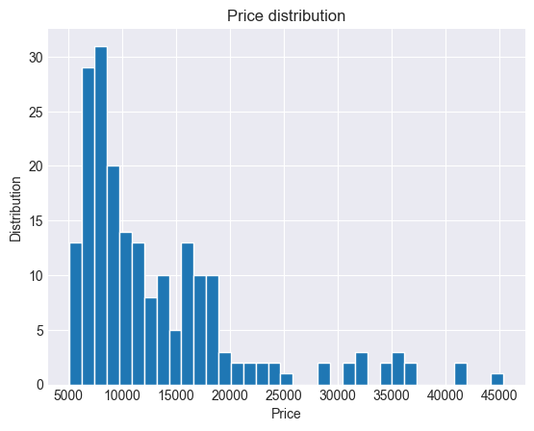
BALANCE DE DATOS
Nuestro dataset abarca principalmente coches de gama media:
Distribución y balance de datos

Slide 9
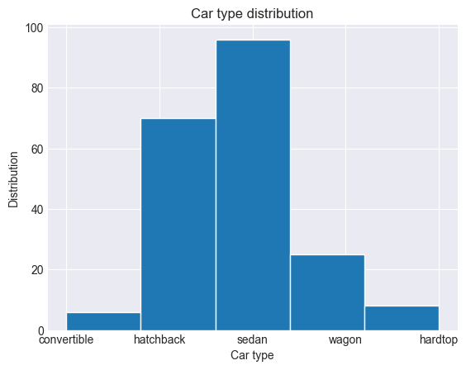
BALANCE DE DATOS
Predominan los tipo “sedán”:
Distribución y balance de datos

Slide 10
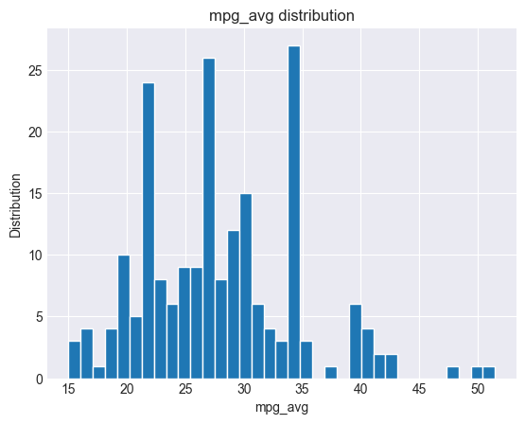
BALANCE DE DATOS
Vemos una distribución anormal en las millas por galón:
Distribución y balance de datos

Slide 11
RELACIÓN ENTRE LOS DATOS

Slide 12
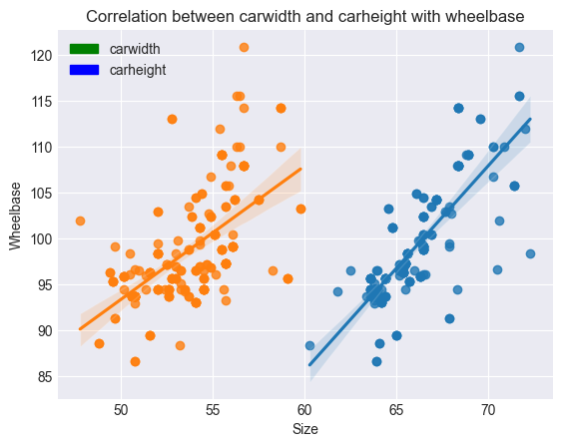
RELACIÓN ENTRE LOS DATOS
La distancia entre los ejes es consecuencia directa de el ancho y largo:
Limpieza de datos

Slide 13
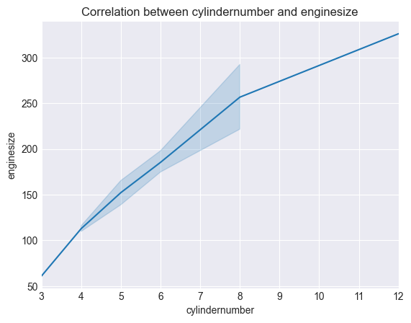
RELACIÓN ENTRE LOS DATOS
A mayor número de cilindros mayor tamaño de motor:
Limpieza de datos

Slide 14
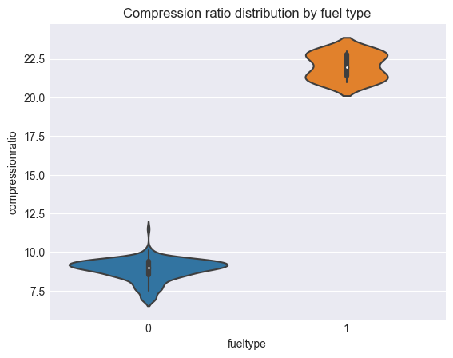
RELACIÓN ENTRE LOS DATOS
El tipo de combustible determina el ratio de compresión del motor:
Limpieza de datos

Slide 15
CONCLUSIÓN
Como podemos ver, los datos están desbalanceados, encontramos más registros de vehículos de gasolina que de diesel, la muestra de rangos de precio no abarca todos los rangos, encontramos distribuciones anormales en las millas por galón y predominan los vehículos tipo sedán.
Añadir que se han tenido que eliminar distintas variables que son consecuencia directa de otras. Sin estas aportar información valiosa para nuestro análisis.
Pese que la fuente de los datos es fiable, encontramos anomalías en nuestro dataser que nos impide concluir con una hipótesis correcta.

Slide 16
¿QUÉ VARIABLE DETERMINA EL PRECIO?

Slide 17
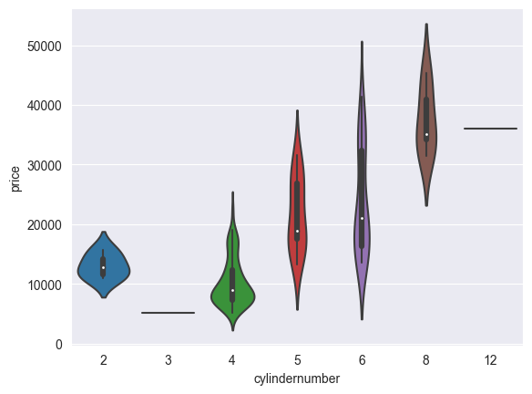
DEMOSTRAR LO OBVIO
La relación precio-número de cilindros no es concluyente:

Slide 18
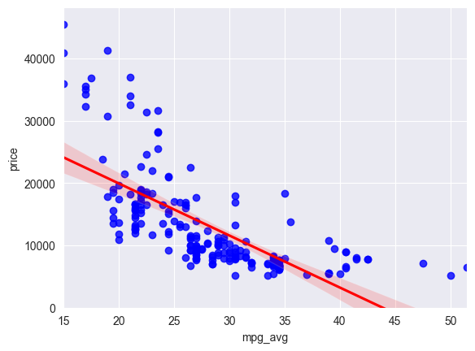
DEMOSTRAR LO OBVIO
Aquí podemos ver que los coches que más consumen suelen costar más:

Slide 19
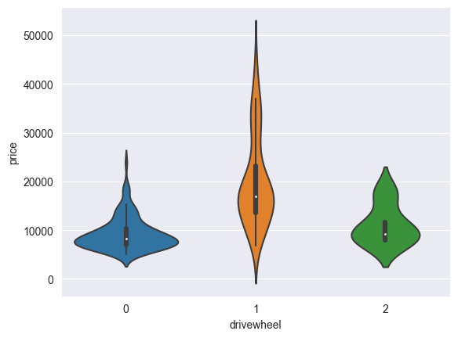
DEMOSTRAR LO OBVIO
Los vehículos de tracción trasera tienen precios dispares:

Slide 20
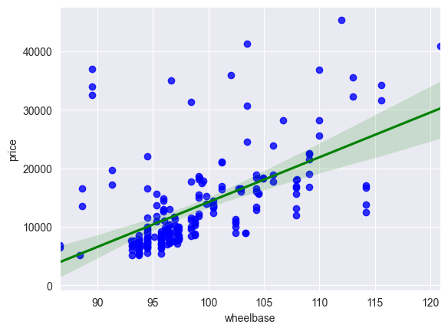
DEMOSTRAR LO OBVIO
El tamaño tampoco influye de manera concluyente con el precio:

Slide 21
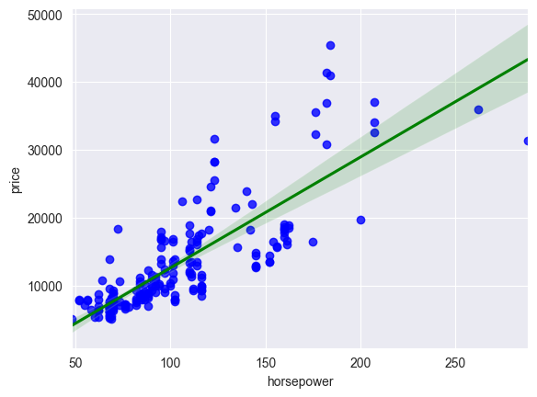
DEMOSTRAR LO OBVIO
Aquí vemos una clara relación entre el precio y los caballos de potencia:

Slide 22
CONCLUSIÓN FINAL
Pese a la baja calidad y cantidad de datos de los que disponemos, vemos que nuestra hipótesis es cierta; los caballos de potencia son directamente proporcionales al precio de un coche.
Aunque veamos una clara relación, no podemos afirmar que esto se cumpla en todos los casos, ya queda demostrado que los datos de los que hemos partido presentan irregularidades y están desbalanceados, por lo que en esta conclusión tenemos que tener en cuenta estos factores.
La intención de este análisis es demostrar que, aunque los resultados que estamos observando después de un análisis parezcan lógicos y demuestren algo obvio, no podemos quitar importancia a la calidad de los datos con los que hemos llegado a esa conclusión.
En este caso la conclusión podría darse por válida dada su obviedad, pero, debido a la fuente de datos de la que se ha extraído, no podemos considerarla correcta.

